Slide 1
ABSORPTION DES CONVENTIONS COLLECTIVES DE L’ÉDITION MUSICALE PAR CELLE DE L’ÉDITION DE LIVRES
Quelles conséquences pour votre entreprise et ses salarié.e.s ?

Slide 2
Qu’est-ce qu’une convention collective ?
Une convention collective est un accord écrit négocié entre les organisations syndicales représentatives d’employeurs et de salariés.
Chaque convention collective est identifiée par un numéro IDCC (identifiant de la convention collective). Numéros IDCC 1194 (employés) et 1016 (cadres et agents de maitrise) pour l’édition musicale, remplacé par 2121 (Édition de livres) qui devient le numéro de la grande branche au 20 avril 2024.
Elle définit notamment les conditions de travail, les salaires, les congés payés, les droits et obligations des employeurs et des salariés et adapte les règles du code du travail aux situations particulières du secteur concerné.
Les dispositions de la convention collective peuvent être plus favorables pour le salarié que le code du travail.
La convention collective peut aussi contenir des dispositions que le code du travail ne prévoit pas, comme par exemple, des primes ou des congés supplémentaires.

Slide 3
Qui est concerné par une convention collective ?
Lorsqu'une convention collective s'applique à une entreprise, tous les salariés de l'entreprise liés par un contrat de travail (CDD: CDD : Contrat à durée déterminée, période d'essai, CDI: CDI : Contrat de travail à durée indéterminée, etc.) sont concernés.
Une convention collective est dite contraignante, c’est-à-dire qu’elle doit être appliquée par toutes les parties qui l’ont signée.
Lorsqu'elle a fait l’objet d’une procédure d’extension (Texte ministériel permettant de rendre les dispositions d'un texte applicables à l'ensemble d'une profession par le ministre chargé du travail), la convention collective est dite étendue. Elle devient alors obligatoire pour tous les employeurs et les salariés du secteur, qu’ils soient membres des syndicats signataires ou non.

Slide 4
Comment est déterminée la convention collective applicable à une entreprise ?
La convention collective applicable est celle dont relève l'activité principale exercée par l'employeur.
Le code NAF, ou le code APE attribué par l’Insee lors de la création de l’entreprise, est un indice sur cette activité principale et doc sur la convention collective applicable
NAF : Nomenclature d'activités (et de produits) française
APE : Activité principale exercée
Insee : Institut national de la statistique et des études économiques lors de la création de l'entreprise

Slide 5
Rappel du contexte
2016
Loi Travail « El Khomri » et ordonnances Travail de 2019 « Macron »
2019
Arrêté de fusion des branches de l’édition de musique et de l’édition phonographique (2770) avec l’édition de livres (2121)
2024
Fusion effective
Rattachement à la convention de l’édition de livres à défaut de nouvelle convention collective
Chantier de restructuration des branches notamment pour celles qui comptent moins de 5000 salariés

Slide 6
LES DISPOSITIONS DE LA CCN ÉDITION APPLICABLES DEPUIS LE 20 AVRIL 2024:
Dispositions applicables à l’ensemble des salarié.e.s, embauché.e.s avant et après le 20 avril 2024

Slide 7
Ce qui a changé depuis le 20 avril 2024
Période d’essai
Renouvellement de la période d’essai
Délai de prévenance
Congés exceptionnels pour évènements familiaux
Congés supplémentaires d’ancienneté
Maternité
Retraite | préavis
Licenciement | préavis

Slide 8
Période d’essai
Édition
La loi : durées maximales
En application car Édition inapplicable
Employés | Agents de maîtrise, techniciens et cadres
1 mois | 2 mois pour les agents de maîtrise et techniciens
 | 3 mois pour les cadres
Employés | Agents de maîtrise, techniciens et cadres
2 mois | 3 mois pour les agents de maîtrise et techniciens
 | 4 mois pour les cadres
Application des durées légales car les durées prévues par l’Edition sont plus courtes

Slide 9
Renouvellement de la période d’essai
Édition
La Loi
En application car Édition inapplicable
Employés | Agents de maîtrise, techniciens et cadres
Renouvelable une fois pour toutes les catégories Mais inapplicable
Employés | Agents de maîtrise, techniciens et cadres
2 mois | 3 mois pour les agents de maîtrise et techniciens
 | 4 mois pour les cadres
Application des durées légales

Slide 10
Rupture de la période d’essai : délai de prévenance
Édition
La Loi
Durée de présence du salarié dans l'entreprise | Délai de prévenance de l'employeur | Délai de prévenance du salarié
Jusqu'à 8 jours de présence | 24 heures | 24 heures
Entre 8 jours et 1 mois de présence | 48 heures | 48 heures
Entre 1 mois et 3 mois de présence | 2 semaines
Après 3 mois de présence | 1 mois
Rien dans la CCN Edition
Application du délai de prévenance légal

Slide 11
Congés exceptionnels pour évènements familiaux :
Mariage | salarié | 6 jours ouvrables
Naissance ou adoption | enfant | 3 jours
Cérémonie civile ou religieuse | intéressant les descendants ou ascendants directs | 1 jour ouvrable
Décès | conjoint, père, mère, enfant | 4 jours ouvrables
 | enfant et parents du conjoint, frère, soeur du salarié ou du conjoint | 1 jour ouvrable
 | ascendant ou descendant direct du salarié | 1 jour ouvrable
Examen | reconnu par l'Éducation nationale | Durée de l'examen

Slide 12
Congé maternité
Édition musicale
Édition
En application depuis le 20 avril
Employés | Cadres et agents de maîtrise
Durée légale : 6 + 10 semaines pour les 1er et 2ème enfants 8 + 18 semaines à partir du 3ème
Employés | Agents de maîtrise, techniciens et cadres
Diminution du temps de travail de 30mn par jour à partir du 6ème mois de grossesse
18 semaines de congé à partir du 1er enfant
Conséquences de l’absorption
+2 semaines de congé à partir du premier enfant
0,5h/jour en moins après 6 mois de grossesse

Slide 13
Congés supplémentaires d’ancienneté
Édition musicale
Édition
En application depuis le 20 avril
Employés | Cadres et agents de maîtrise
2,5 jours ouvrables par mois pendant un an de présence (30 jours au bout d’un an)
2 jours ouvrables supplémentaires (32 au total) après un an de présence | 2 jours ouvrables supplémentaires (32 au total) après 3 mois de présence
Employés | Agents de maîtrise, techniciens et cadres
2,5 jours ouvrables par mois pendant un an de présence (30 jours au bout d’un an)
2 jours ouvrables supplémentaires (32 au total) après 10 ans de présence | 2 jours ouvrables supplémentaires (32 au total) après un an de présence
Conséquences de l’absorption
Employés : 10 ans de présence au lieu d’un an pour débloquer 2 jours ouvrables supplémentaires)
Cadres : 1 an de présence au lieu de 3 mois pour débloquer 2 jours ouvrables supplémentaires

Slide 14
Retraite | Délai de préavis
Édition musicale
Édition
En application depuis le 20 avril
Employés | Cadres et agents de maîtrise
1 mois si moins de 2 ans d’ancienneté, 2 mois au-delà | 3 mois
Employés | Agents de maîtrise, techniciens et cadres
Départ volontaire à la retraite Entre 6 mois et 2 ans d’ancienneté : 1 mois Plus de 2 ans d’ancienneté : 2 mois
Mise à la retraite à l’initiative de l’employeur 3 mois avant la date de départ définitif
Conséquences de l’absorption
Départ volontaire : 1 mois en moins pour les cadres
Mise à la retraite : au moins un mois en plus pour les employés

Slide 15
Licenciement & démission | Préavis
Édition musicale
Édition
En application depuis le 20 avril
Employés | Cadres et agents de maîtrise
Moins de 2 ans de présence : 1 mois d’ancienneté Plus de 2 ans de présence : 2 mois | 3 mois
Employés | Agents de maîtrise, techniciens et cadres
Moins de 2 ans de présence : 1 mois Plus de 2 ans de présence : 2 mois | 2 mois pour les techniciens et agents de maîtrise et cadres C1a et b 3 mois pour les autres cadres
Conséquences de l’absorption
1 mois en moins pour les techniciens et agents de maîtrise C1a et b

Slide 16
LES DISPOSITIONS DE LA CCN ÉDITION MUSICALE MAINTENUES PROVISOIREMENT PENDANT 4 ANS:
ACCORD DE REMPLACEMENT

Slide 17
13e mois
Édition musicale
Édition
En application pendant encore 4 ans
Employés | Cadres et agents de maîtrise
Possible après un an de présence
Base : 1/12ème ou 1/6ème du salaire et des compléments de rémunération perçus par l'employé pendant la période de référence de douze ou de six mois (hors gratification exceptionnelle), payable en une ou deux fois
Employés | Agents de maîtrise, techniciens et cadres
Néant
Conséquences de l’absorption
13e mois absent du livre

Slide 18
Prime d’ancienneté
Édition musicale
Édition
En application pendant encore 4 ans
Employés | Cadres et agents de maîtrise
3% après 3 ans de présence
Puis 1% par année de présence
Maximum 18%
Employés | Agents de maîtrise, techniciens et cadres
La grille de salaire est indiquée par année de présence dans l’entreprise
Conséquences de l’absorption
Ancienneté uniquement basée sur le minimum conventionnel

Slide 19
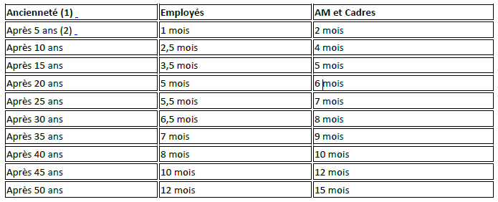
Départ en retraite
Édition musicale
En application pendant encore 4 ans

Slide 20
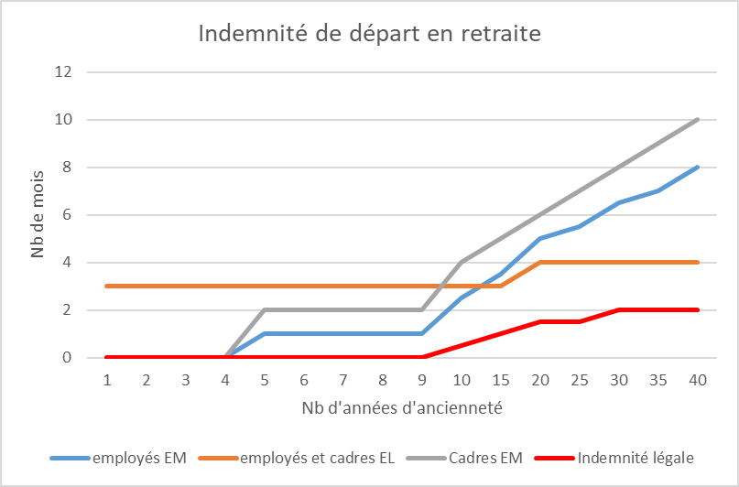
Départ en retraite
Comparatif des deux CCN
Conséquences de l’absorption
Perte d’indemnité à partir de 10 ans d’ancienneté
Possibilité aux entreprises de proposer plus

Slide 21
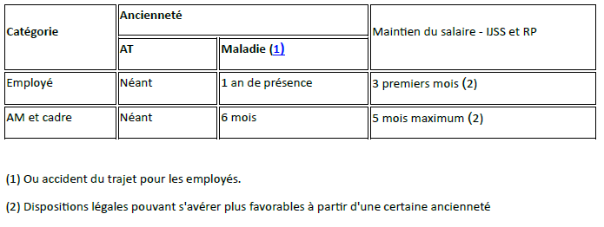
Maladie et arrêt de travail
Édition musicale
En application pendant encore 4 ans

Slide 22
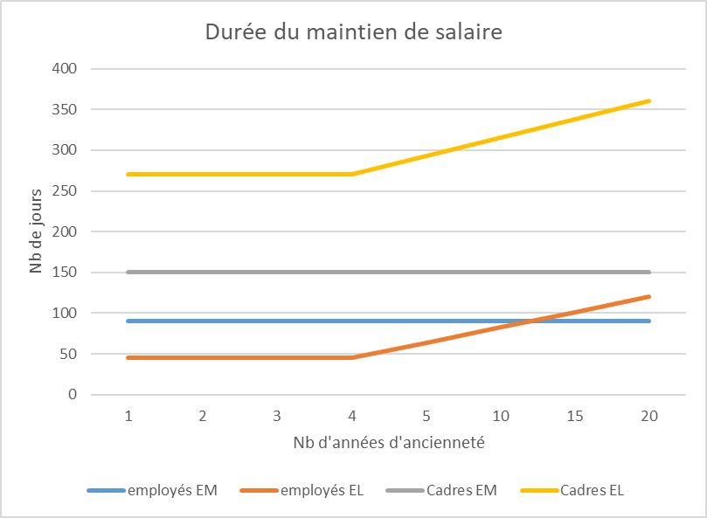
Maladie et arrêt de travail
Comparatif des deux CCN
Conséquences de l’absorption
Employés : perte d’1,5 mois (sans compter l’ancienneté)
Agents de maîtrise et cadres : perte d’1 mois (sans compter l’ancienneté)
NB : le contrat de prévoyance peut également prendre le relais au-delà de la prise en charge par l’entreprise.

Slide 23
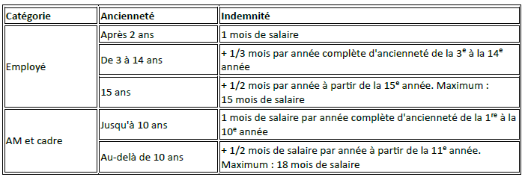
Licenciement
Édition musicale
En application pendant encore 4 ans

Slide 24
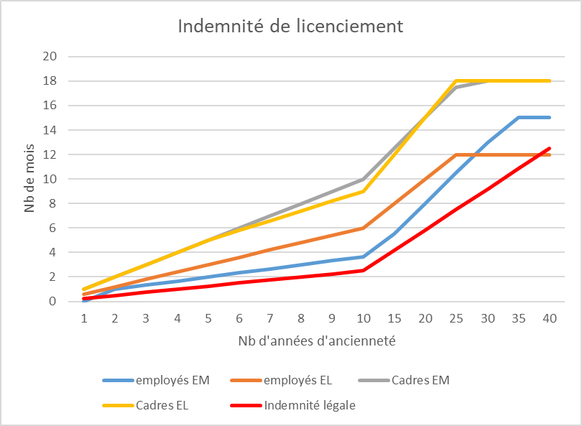
Licenciement
Comparatif des deux CCN
Conséquence de l’absorption
Édition plus favorable aux employés avant 25 ans d’ancienneté

Slide 25
LES FUTURS SUJETS DE NÉGOCIATION

Slide 26
Classifications 21 mai 2024
Notes:
26

Slide 27
comparatif
Edition de livres | Edition phonographique | Edition musicale
Emplois repères – définition des emplois – 17 niveaux de classification | Emplois définis en termes de critères classants : responsabilités, autonomie, formation 9 niveaux de classification En annexe de l’accord, figurent des fiches de description de poste | Emploi repère relié à un coefficient : à chaque niveau description de l’emploi Catégorie/ Niveau/coefficients
3 catégories : employés/agents de maitrise techniciens/cadres | 3 catégories : employés/ AMT/cadres | Employés/AMT/cadres
Employés : 5 niveaux (dans la grille des minima) 9 dans l’accord classification – raisonnement par niveaux de classification échelon AMT et cadres : rattachement à des filières métiers et description des métiers Dans la grille des minima : 4 niveaux pour les AMT et 8 niveaux pour les cadres | Employés : 3 niveaux AMT : 2 niveaux Cadres : 4 niveaux | Employés : 9 niveaux (coefficients122 à 160) AMT : 3 niveaux (coefficients 270, 285, 295) Cadres : 15 niveaux (coefficients 310 à 540)
l’édition
GT CLASSIFICATIONS

Slide 28
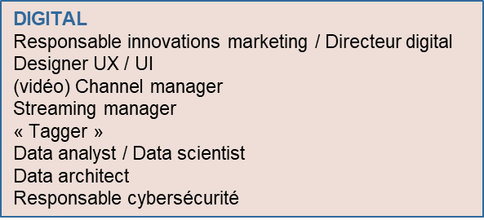
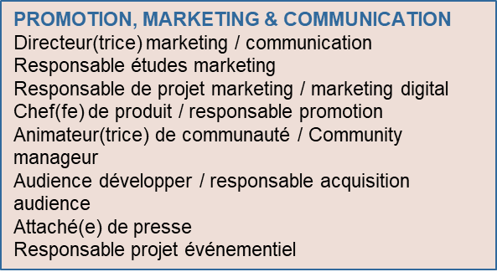
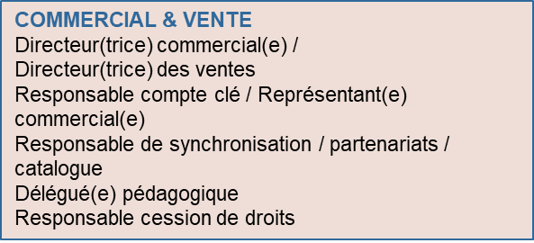
EDITION DU LIVRE
Directeur(trice) littéraire
Éditeur(trice) numérique / chef de projet numérique
Éditeur(trice) de livres audios
Responsable service correction
Lecteur(trice) correcteur(trice) / Correcteur(trice) iconographe
EDITION DU LIVRE ET EDITION MUSICALE
Directeur(trice) éditorial(e)
Responsable d’édition
Assistant(e) d’édition
GT CLASSIFICATIONS
13 mars 2024

Slide 29
Prévoyance de branche 21 mai 2024
Notes:
29

Slide 30
contexte
édition de livres
régime de branche pour les non-cadres, très ancien, nécessitant d’être revue (relations très dégradées avec l’institut de prévoyance historique de la branche, remarques récurrentes des adhérents du Sne sur le manque d’interlocuteurs, le défaut de service)
contexte de regroupement de branches que s’engagent ces discussions
édition phonographique
accord de branche prévoyance pour les non-cadres et les cadres, plus récent
Organisme recommandé est Audiens
édition de musique
pas de dispositif de branche
Prévoyance
21 mai 2024

Slide 31
procédure et garanties principales
Procédure d’appel à la concurrence
Pour mise en place d’une recommandation d’un ou plusieurs organismes assureurs
Accompagnement par un actuaire indépendant pendant toute la procédure et possibilité de suivi du régime
Prévoyance
21 mai 2024

Slide 32
Régime et garanties principales
Régime cadres / non- cadres
Les garanties cadres / non-cadres identiques mais montants différenciés et des garanties optionnelles
Garanties cadres et non cadres
Décès – invalidité absolue et définitive
Rentes
Incapacité temporaire de travail (en relai/complément des obligations de l’employeur et sous déduction de la sécurité sociale)
Invalidité – incapacité permanente professionnelle (sous déduction de la sécurité sociale)
Garanties optionnelles :
Congés aux aidants familiaux
Dépendance (en risque)
Dépendance (en points transformée en rente viagère à l’entrée en dépendance)
Prévoyance
21 mai 2024

Slide 33
CALENDRIER DE LA PROCEDURE
3 phases
Procédure d’appel à concurrence (rappel)
Négociation d’un accord collectif en septembre pour conclusion au plus tard mi-octobre
Au niveau des entreprises : si nécessité ou souhait de changer d’assureur : résiliation du contrat au plus tard le 31 octobre 2024 pour mise en place du nouveau régime le 1er janvier 2025
Date | Objet de la réunion
15 février à 10h – uniquement en visio | GT prévoyance
20 mars à 10 h – présentiel + visio | GT prévoyance
10 avril à 10h – présentiel + visio | GT prévoyance
22 avril à 10h – présentiel + visio | CPPNI commune pour décision de lancer l’appel d’offre
3 mai | Publication de l’avis d’appel à concurrence
29 août à 10h – présentiel + visio | Restitution des retours de l’appel à concurrence
3 septembre à 10h - présentiel | Oraux appel à concurrence
6 septembre à 10h – présentiel + visio | Echanges et débrief suite aux oraux
13 septembre à 10h - présentiel + visio | CPPNI commune pour décision finale
Prévoyance
21 mai 2024

Slide 34
Convention de forfait (forfait jours)
Édition musicale
Édition
En application pendant encore 4 ans sauf autre négociation entre temps
Employés | Cadres et agents de maîtrise
Néant | Forfait annuel jours : 217 jours avec RTT
Employés | Agents de maîtrise, techniciens et cadres
Néant
Conséquences de l’absorption
Négociation avec les partenaires sociaux d’un nouvel accord collectif forfait jours en septembre 2024
Possibilité d’un accord d’entreprise

Slide 35
Accord VHSS : en cours d’extension
Accord du 6 octobre 2023 relatif à la lutte contre le harcèlement moral et sexuel et les agissements sexistes
Les objectifs de cet accord sont les suivants :
améliorer la compréhension et la prise de conscience
maintenir un climat de travail exempt de toute forme de harcèlement moral et sexuel et d'agissements sexistes
contribuer à la sensibilisation, à l'information et à la formation des salariés, quel que soit leur niveau de responsabilité dans l'entreprise
proposer aux salariés qui se sentent victime de harcèlement moral et sexuel ou d'agissements sexistes des procédures leur assurant que toute alerte ou plainte sera examinée avec la plus grande impartialité et confidentialité.

Slide 36
Synthèse des différés d’application
Objet | Commentaires
Postes et classifications | Différé de 4 ans mais démarrage d’un chantier le 24/04/2024
13e mois | Différé de 4 ans
Prime d’ancienneté
Indemnité de départ en retraite | Différé de 4 ans puis alignement sur la CCN de l’édition (actuelle ou future si renégociation)
Indemnité de licenciement
Maintien de salaire en cas de maladie
Convention de forfait | Différé de 4 ans avec négociation dès septembre 2024

Slide 37
Conclusion (l’application)
Par principe, depuis le 20 avril 2024
Les stipulations de l’édition du livre s’appliquent
Les accords conclus par l’édition de livre s’appliquent à l’ensemble du champ
Dans les faits
Les stipulations provenant des conventions de l’édition musicale et phonographique incluses dans l’accord de remplacement continuent à s’appliquer pendant encore 4 ans pour les membres des organisations signataires de l’accord (jusqu’à signature d’un arrêté d’extension)
Les documents d’entreprise (contrats, bulletin de salaire) doivent mentionner le rattachement à l’IDCC 2121 (Édition)
Pour informer vos salariés du changement de convention, une simple communication aux salariés suffit (modèle CSDEM bientôt disponible)

Slide 38
Conclusion (l’application pour les non-adhérents)
La demande d’extension a été déposée le 7 mai, cela peut durer plusieurs mois
Les éditeurs non-membres de la CSDEM (ou SNEP, SMA, UPFI) ont basculé dans la CCN de l’édition de livres le 20 avril 2024 dans l’attente de l’arrêté d’extension.

Slide 39
Accord de remplacement
Adhérent d’un syndicat signataire
Non adhérent
Application de la CCN E avec aménagements Edition Musique (*)
Application de la CCN de l’Edition
Si Extension : application de la CCN E + accord de remplacement pendant le délai restant (voir *)
Si refus extension : application de la CCN E
Si refus extension : application de la CCN E
Négo nouvelle CCN => application nouvelle CCN
Pas de négo => application CCN Edition

Slide 40
Conclusion (les prochaines étapes)
Négociation forfait-jours : septembre 2024 – avril 2025
Classification : avril 2024 – avril 2025 ?
Prévoyance : plus d’information (d’ici septembre 2024)
Suppression de l’exonération de charges patronales sur les cotisations « type cadres » des AMT : 01/01/2025
Accord VHSS : en cours d’extension

